Slide 1


Guía de estilo
Colores
Fuente
Primarios
Secundarios
#0071BC
#EAEAEA
#FFFFFF
#9BC7E5

Slide 2
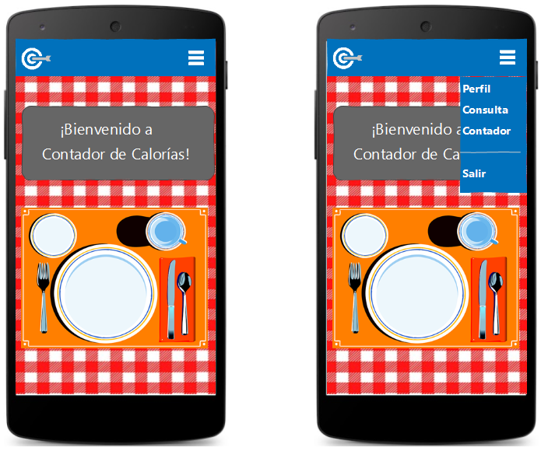
Home

Slide 3
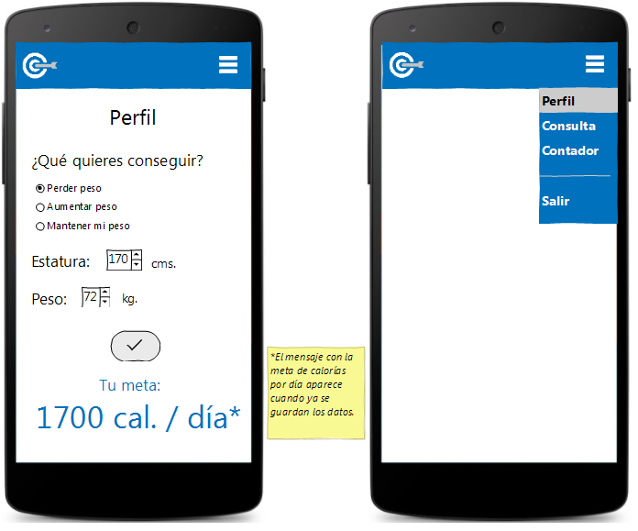
Perfil

Slide 4
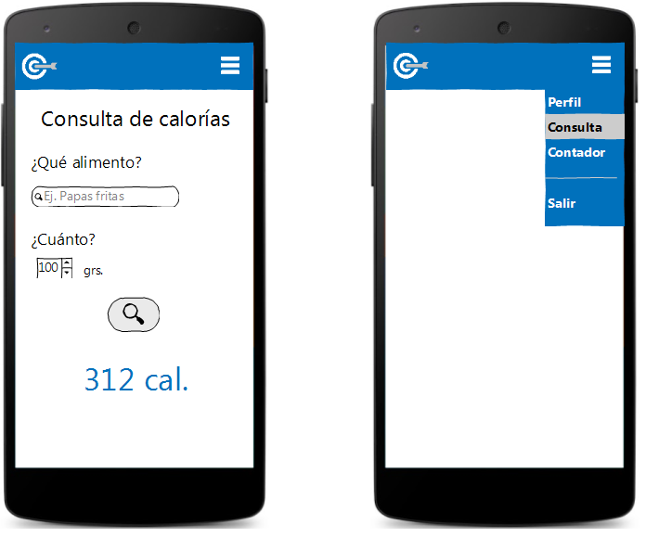
Consulta

Slide 5
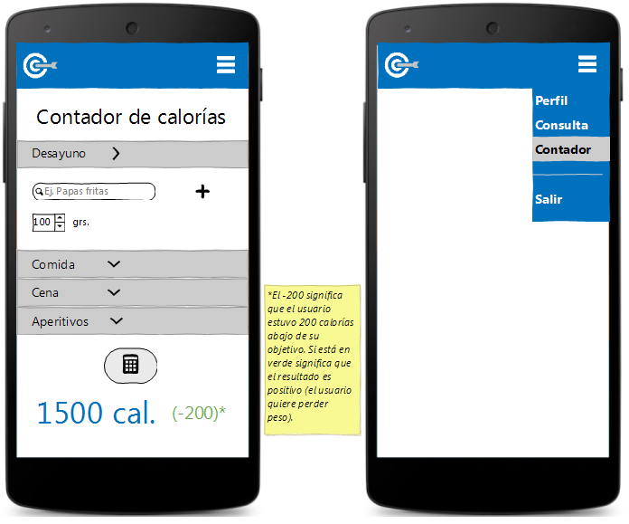
Contador

